Slide 1
РО 4.2. Разрабатывать серверные приложения и REST API с использованием Express.js
Архитектура Express-приложения
Routes, Controllers и Services
РО 4.2 • Express.js • Архитектура приложения
01

Slide 2
Результаты занятия
✓
Объяснять назначение routes, controllers и services
✓
Передавать данные между route, controller и service
✓
Разделять маршрутизацию, HTTP-логику и бизнес-логику
✓
Организовывать структуру Express-проекта по слоям
✓
Выносить обработчики маршрутов в controllers
✓
Понимать путь HTTP-запроса через архитектурные компоненты
✓
Выносить операции с данными и правила приложения в services
РО 4.2 • Express.js • Архитектура приложения
02

Slide 3
Учебные вопросы
Зачем разделять приложение на слои
Controllers
Взаимодействие слоёв
Проблема смешивания маршрутизации, HTTP и бизнес-логики
Получение данных из req и формирование res
Полный путь запроса и структура проекта
Routes
Services
Endpoints и связь HTTP-запроса с controller
Бизнес-логика и работа с данными независимо от HTTP
РО 4.2 • Express.js • Архитектура приложения
03

Slide 4
Учебный вопрос 1. Зачем разделять приложение на слои
От работающего кода к понятной архитектуре
РО 4.2 • Express.js • Архитектура приложения
04

Slide 5
Express не навязывает архитектуру проекта
• Express предоставляет маршрутизацию, middleware и работу с HTTP-запросами и ответами.
• Фреймворк не требует создавать папки controllers или services.
• Разделение на routes, controllers и services является архитектурным соглашением разработчиков.
• Такой подход становится полезным, когда приложение начинает расти.
• Главная цель — разделить разные обязанности между разными модулями.
Главная идея
Routes, controllers и services — архитектурные роли, а не специальные классы Express.
РО 4.2 • Express.js • Архитектура приложения
05

Slide 6
Когда вся логика находится в маршруте
router.get('/:id', (req, res) => {
const id = Number(req.params.id);
const product = products.find(p => p.id === id);
if (!product) {
return res.status(404).json({
message: 'Product not found'
});
}
res.json(product);
});
РО 4.2 • Express.js • Архитектура приложения
06

Slide 7
Что смешано в одном обработчике
• Описание HTTP-маршрута GET /:id.
• Получение id из req.params.
• Преобразование значения в Number.
• Поиск товара в данных.
• Проверка результата поиска.
• Выбор HTTP-статуса.
• Формирование JSON-ответа.
Главная идея
Для небольшого примера это допустимо, но по мере роста обработчики становятся перегруженными.
РО 4.2 • Express.js • Архитектура приложения
07

Slide 8
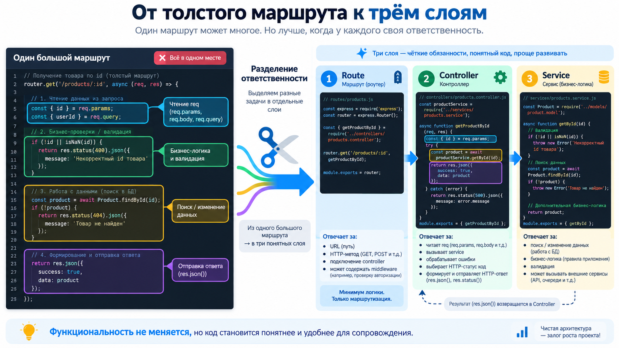
От толстого маршрута к трём слоям

Slide 9
Разделяем три ответственности
Routes
Controllers
Services
Определяют HTTP-метод, URL и функцию, которой нужно передать запрос.
Работают с req и res: получают данные запроса и формируют HTTP-ответ.
Выполняют бизнес-операции и не должны зависеть от объектов req и res.
РО 4.2 • Express.js • Архитектура приложения
09

Slide 10
Кто за что отвечает
Слой | Основная ответственность | Знает о HTTP
Route | Какой endpoint вызывает какую функцию | Да
Controller | Получение запроса и отправка ответа | Да
Service | Бизнес-логика и операции с данными | Нет
РО 4.2 • Express.js • Архитектура приложения
10

Slide 11
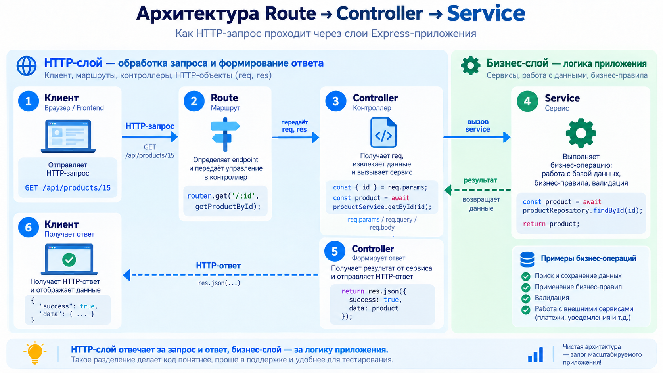
Архитектура Route → Controller → Service

Slide 12
Учебный вопрос 2. Routes
Маршрут знает URL, HTTP-метод и нужный controller
РО 4.2 • Express.js • Архитектура приложения
12

Slide 13
Роль routes
• Route описывает доступный endpoint приложения.
• Он связывает HTTP-метод и URL с функцией-обработчиком.
• После разделения архитектуры обработчиком обычно становится функция controller.
• Route не должен содержать большой объём бизнес-логики.
• Файл routes удобно рассматривать как карту API конкретного ресурса.
РО 4.2 • Express.js • Архитектура приложения
13

Slide 14
Route без бизнес-логики
router.get('/', getProducts);
router.get('/:id', getProductById);
router.post('/', createProduct);
router.patch('/:id', updateProduct);
router.delete('/:id', deleteProduct);
Что важно
• Route показывает структуру API.
• GET / связан с getProducts.
• GET /:id связан с getProductById.
• Маршрут не знает, как именно выполняется поиск или изменение товара.
• Подробная логика вынесена из файла маршрутизации.
РО 4.2 • Express.js • Архитектура приложения
14

Slide 15
Перегруженный и компактный route
Перегруженный
Компактный
• Получает req.params
• Ищет данные
• Проверяет правила
• Изменяет массив
• Формирует ответ
• Определяет HTTP-метод
• Определяет URL
• Подключает middleware
• Указывает controller
• Легко показывает структуру API
РО 4.2 • Express.js • Архитектура приложения
15

Slide 16
productRoutes.js
import express from 'express';
import {
getProducts,
getProductById,
createProduct,
updateProduct,
deleteProduct
} from '../controllers/productController.js';
const router = express.Router();
router.get('/', getProducts);
router.get('/:id', getProductById);
router.post('/', createProduct);
router.patch('/:id', updateProduct);
router.delete('/:id', deleteProduct);
export default router;
РО 4.2 • Express.js • Архитектура приложения
16

Slide 17
Route остаётся частью Express
• Routes создаются через express.Router().
• Маршруты по-прежнему используют HTTP-методы Express.
• Можно подключать route-level middleware.
• Можно использовать параметры пути.
• Изменяется не механизм Express, а организация собственного кода.
РО 4.2 • Express.js • Архитектура приложения
17

Slide 18
Учебный вопрос 3. Controllers
Контроллер связывает HTTP-запрос с логикой приложения
РО 4.2 • Express.js • Архитектура приложения
18

Slide 19
Роль controller
• Controller — функция обработки HTTP-запроса, которая получает данные из req, вызывает необходимую логику приложения и формирует ответ через res.
• Controller знает о req и res.
• Он получает params, query и body.
• Он вызывает функции service.
• Controller выбирает подходящий HTTP-статус.
• Он формирует JSON-ответ для клиента.
РО 4.2 • Express.js • Архитектура приложения
19

Slide 20
Простой controller
export function getProducts(req, res) {
res.json(products);
}
Что важно
• Функция экспортируется из отдельного файла.
• Route может передать ей req и res автоматически.
• Пока controller содержит работу с данными напрямую.
• Следующим шагом эту операцию перенесём в service.
РО 4.2 • Express.js • Архитектура приложения
20

Slide 21
Controller получает id из запроса
export function getProductById(req, res) {
const id = Number(req.params.id);
const product = findProductById(id);
if (!product) {
return res.status(404).json({
message: 'Product not found'
});
}
res.json(product);
}
Что важно
• Controller читает req.params.id.
• Значение преобразуется в число.
• Поиск передаётся функции findProductById.
• Controller интерпретирует результат и формирует HTTP-ответ.
РО 4.2 • Express.js • Архитектура приложения
21

Slide 22
Что логично оставить в controller
Задача | Пример
Чтение route params | req.params.id
Чтение query | req.query.category
Чтение body | req.body
Выбор HTTP-статуса | res.status(201)
Формирование ответа | res.json(result)
РО 4.2 • Express.js • Архитектура приложения
22

Slide 23
Controller не должен становиться новым app.js
• Простое перемещение всего кода из route в controller не решает архитектурную проблему.
• Если controller содержит большие вычисления и правила, он снова становится перегруженным.
• Бизнес-операции лучше вынести ещё на один уровень.
• Для этого используется service layer.
Главная идея
Controller должен координировать HTTP-запрос, а не содержать всю бизнес-логику приложения.
РО 4.2 • Express.js • Архитектура приложения
23

Slide 24
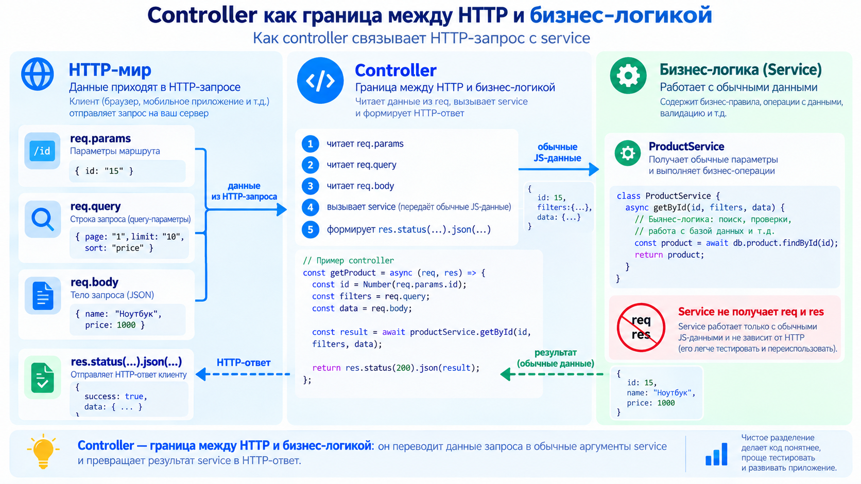
Controller как граница между HTTP и бизнес-логикой

Slide 25
Учебный вопрос 4. Services
Выносим бизнес-операции из HTTP-слоя
РО 4.2 • Express.js • Архитектура приложения
25

Slide 26
Что такое service
• Service — модуль с функциями бизнес-логики, которые выполняют операции приложения и не должны зависеть от Express req и res.
• Service получает обычные JavaScript-значения.
• Он может искать, создавать или изменять данные.
• Service возвращает результат controller.
• Он не должен формировать HTTP-ответ.
• Позже service сможет работать с PostgreSQL вместо массива.
РО 4.2 • Express.js • Архитектура приложения
26

Slide 27
Controller и Service
Controller
Service
• Получает req и res
• Работает с HTTP
• Извлекает входные данные
• Выбирает HTTP-статус
• Отправляет ответ
• Получает обычные аргументы
• Не зависит от HTTP
• Выполняет бизнес-операцию
• Работает с данными
• Возвращает результат
РО 4.2 • Express.js • Архитектура приложения
27

Slide 28
Service для получения товаров
export function getAllProducts() {
return products;
}
export function findProductById(id) {
return products.find(
product => product.id === id
);
}
Что важно
• Функции не получают req и res.
• На вход findProductById поступает обычное число id.
• Service выполняет операцию поиска.
• Результат возвращается вызывающему коду.
РО 4.2 • Express.js • Архитектура приложения
28

Slide 29
Controller вызывает Service
export function getProductById(req, res) {
const id = Number(req.params.id);
const product = findProductById(id);
if (!product) {
return res.status(404).json({
message: 'Product not found'
});
}
res.json(product);
}
Что важно
• Controller получает id из HTTP-запроса.
• Service получает уже подготовленное значение id.
• Service возвращает товар или undefined.
• Controller решает, какой HTTP-ответ сформировать.
РО 4.2 • Express.js • Архитектура приложения
29

Slide 30
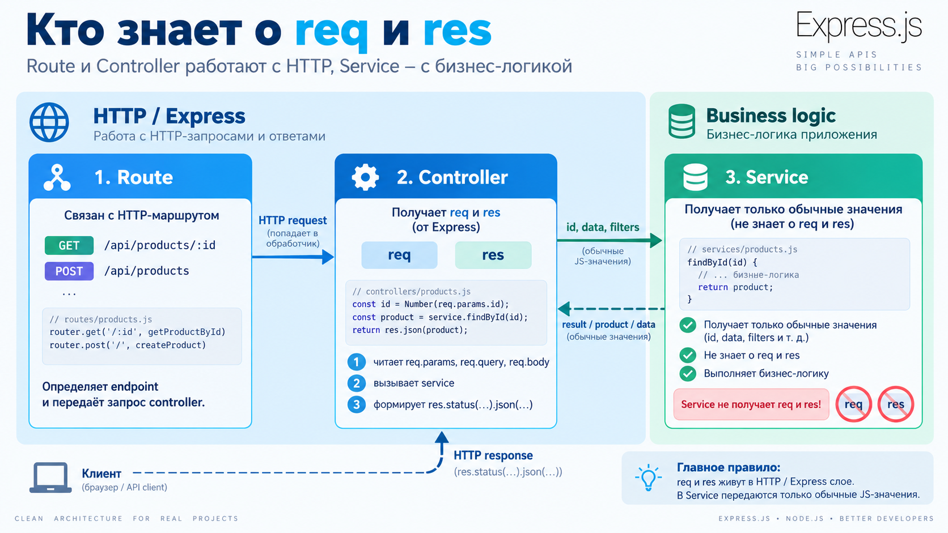
Кто знает о req и res

Slide 31
Service для создания товара
export function addProduct(data) {
const product = {
id: products.length + 1,
...data
};
products.push(product);
return product;
}
Что важно
• Service получает обычный объект data.
• Функция формирует новый объект товара.
• Service изменяет источник данных.
• Созданный товар возвращается controller.
РО 4.2 • Express.js • Архитектура приложения
31

Slide 32
Controller создания товара
export function createProduct(req, res) {
const product = addProduct(req.body);
res.status(201).json(product);
}
Что важно
• Controller получает данные из req.body.
• Создание товара передаётся в service.
• Service возвращает созданный объект.
• Controller устанавливает HTTP-статус 201.
• JSON-ответ отправляется клиенту.
РО 4.2 • Express.js • Архитектура приложения
32

Slide 33
POST /api/products через три слоя
1
Route выбирает createProduct
Запрос: POST /api/products. Код маршрута и controller: router.post('/', createProduct); export function createProduct(req, res) { const product = addProduct(req.body); res.status(201).json(product); }
2
Controller получает req.body
Controller извлекает данные нового товара из тела HTTP-запроса.
3
Service создаёт товар
Service выполняет операцию создания товара.
4
Service возвращает объект
Результат: { id: 6, name: 'SSD 1TB', price: 45000 }
5
Controller отправляет статус 201 и JSON
Каждый слой выполняет только свою часть операции.
РО 4.2 • Express.js • Архитектура приложения
33

Slide 34
Учебный вопрос 5. Взаимодействие слоёв
Полный путь запроса через routes, controllers и services
РО 4.2 • Express.js • Архитектура приложения
34

Slide 35
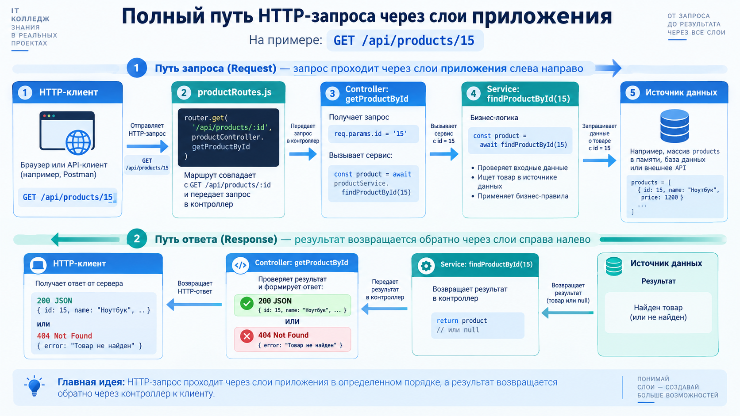
Полный путь HTTP-запроса через слои приложения

Slide 36
Пример: GET /api/products/15
1
Route
router.get('/:id', getProductById) выбирает controller.
2
Controller
Получает id из req.params и преобразует его в Number.
3
Service
findProductById(id) выполняет поиск товара.
4
Controller
Получает результат service и выбирает статус ответа.
5
Response
Клиент получает JSON товара или сообщение 404.
РО 4.2 • Express.js • Архитектура приложения
36

Slide 37
Направление зависимостей
• Route импортирует controller.
• Controller импортирует service.
• Service не импортирует route.
• Service не должен импортировать controller.
• Нижний слой не должен зависеть от деталей верхнего HTTP-слоя.
Главная идея
Route → Controller → Service, а результат возвращается в обратном направлении.
РО 4.2 • Express.js • Архитектура приложения
37

Slide 38
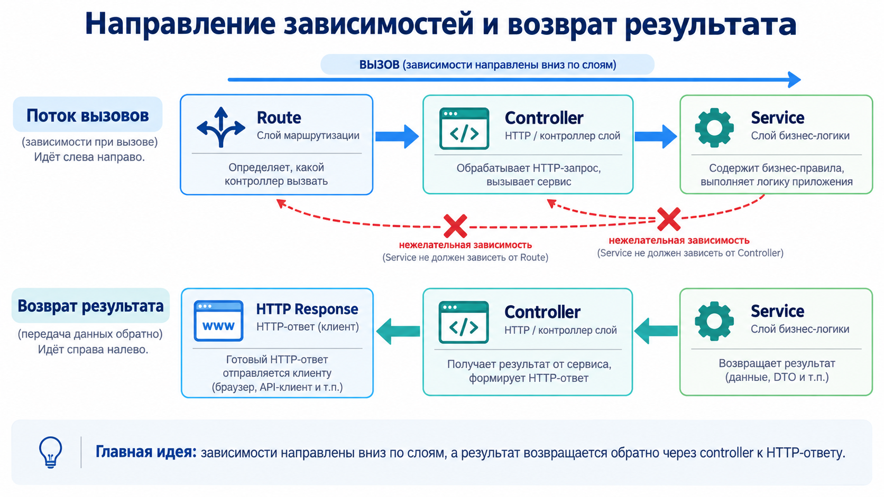
Направление зависимостей и возврат результата

Slide 39
Где пока хранить данные
• На данном этапе курса товары могут оставаться обычным массивом JavaScript.
• Массив можно временно хранить внутри service или отдельного модуля данных.
• Главная цель занятия — не база данных, а разделение ответственности.
• В РО 4.3 service будет обращаться к PostgreSQL и ORM.
• Routes и controllers при этом потребуется менять значительно меньше.
РО 4.2 • Express.js • Архитектура приложения
39

Slide 40
Сегодня и после подключения базы данных
Сейчас
Позже
• Service работает с массивом
• find() ищет товар
• push() создаёт товар
• Данные исчезают после перезапуска
• Service обращается к PostgreSQL
• ORM выполняет запрос
• Данные сохраняются постоянно
• Route и controller почти не меняются
РО 4.2 • Express.js • Архитектура приложения
40

Slide 41
Структура проекта
express-shop/
├── controllers/
│ └── productController.js
├── routes/
│ └── productRoutes.js
├── services/
│ └── productService.js
├── app.js
├── package.json
└── package-lock.json
РО 4.2 • Express.js • Архитектура приложения
41

Slide 42
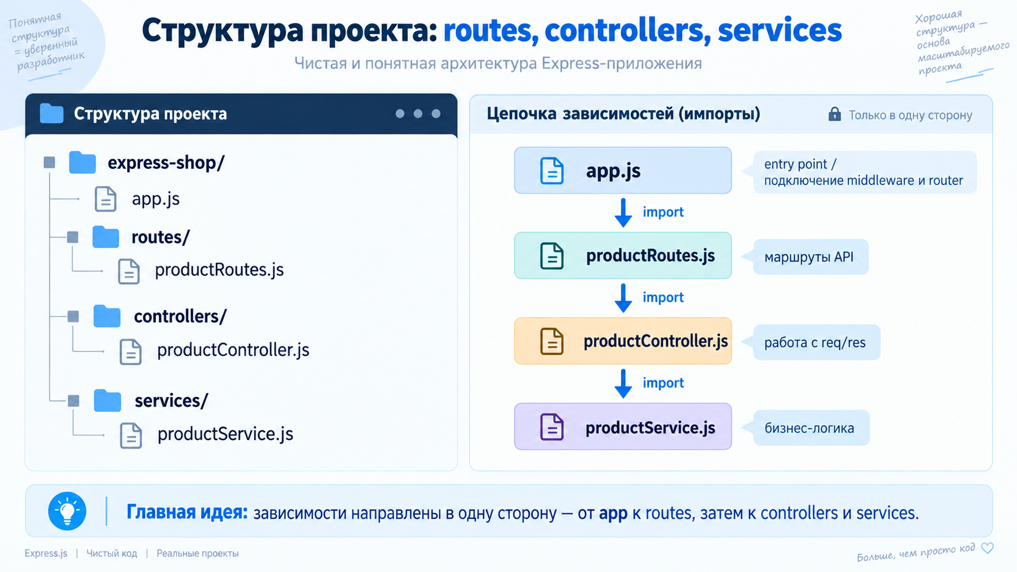
Структура проекта: routes, controllers, services

Slide 43
Файлы Product-модуля
Файл | Что содержит
productRoutes.js | HTTP-методы и URL
productController.js | req, res и HTTP-статусы
productService.js | Операции с товарами и бизнес-логика
app.js | Middleware и подключение productRoutes
РО 4.2 • Express.js • Архитектура приложения
43

Slide 44
Связь app.js и Product Router
import productRoutes from './routes/productRoutes.js';
app.use(express.json());
app.use('/api/products', productRoutes);
Что важно
• app.js не импортирует controller напрямую.
• Главное приложение подключает Router.
• Router уже знает нужные controllers.
• Controllers знают нужные services.
• Так каждый уровень взаимодействует только с соседним уровнем.
РО 4.2 • Express.js • Архитектура приложения
44

Slide 45
Преимущества разделения
• Файлы становятся короче и имеют более понятное назначение.
• Проще находить код конкретной операции.
• Бизнес-логику можно использовать вне HTTP-обработчика.
• Services легче тестировать отдельно от Express.
• Замена способа хранения данных меньше влияет на остальные части приложения.
• Команде проще параллельно работать над разными слоями.
РО 4.2 • Express.js • Архитектура приложения
45

Slide 46
Не нужно создавать лишние слои заранее
• Архитектура должна помогать понимать приложение, а не усложнять его.
• Для маленького учебного проекта достаточно routes, controllers и services.
• Не следует создавать дополнительные абстракции без практической необходимости.
• Структуру можно расширять постепенно по мере появления новых задач.
Главная идея
Цель архитектуры — разделить ответственность, а не увеличить количество файлов.
РО 4.2 • Express.js • Архитектура приложения
46

Slide 47
Мини-практика
Разделите существующий Product Router на routes, controller и service.
Задание
Критерии проверки
• Оставить в productRoutes.js только endpoints
• Создать productController.js
• Перенести работу с req и res в controller
• Создать productService.js
• Перенести поиск, создание и изменение товаров в service
• Проверить GET, POST, PATCH и DELETE через HTTP-клиент
• Routes не содержат бизнес-логику
• Controller работает с req и res
• Service не использует req и res
• Существующие URL API не изменились
• Все маршруты продолжают работать
РО 4.2 • Express.js • Архитектура приложения
47

Slide 48
Контрольные вопросы
1
1. Зачем разделять Express-приложение на routes, controllers и services?
6
6. Какую задачу выполняет service?
2. Являются ли controllers и services встроенными механизмами Express?
7. Почему service не должен принимать req и res?
2
7
3
8
8. В каком направлении идут зависимости между слоями?
3. За что отвечает слой routes?
4
4. Что должен делать controller?
9
9. Что потребуется изменить в service после подключения PostgreSQL?
5
5. Почему controller знает об объектах req и res?
10
10. Почему разделение ответственности облегчает тестирование и сопровождение приложения?
РО 4.2 • Express.js • Архитектура приложения
48

Slide 49
Итоги занятия
Express не требует конкретной структуры проекта, но приложение удобно разделять по ответственности.
1
5
Типичное направление вызовов: Route → Controller → Service.
2
Routes описывают endpoints и связывают их с controllers.
6
Результат возвращается Service → Controller → Client.
3
Controllers работают с HTTP-запросом и HTTP-ответом.
Такое разделение уменьшает связанность кода и подготавливает приложение к подключению базы данных.
7
4
Services выполняют бизнес-операции и не зависят от req и res.
РО 4.2 • Express.js • Архитектура приложения
49

